Slide 1
Dětský balet Praha
Nikola marešová (05.12.2020)
Pedagogická praxe v mimoškolních aktivitách žáků 1. stupně zš
Učitelství 1. stupně zš

Slide 2
Proč DBP?

Slide 3
O DBP:
Dětský baletní soubor věnující se zpracování významných baletních děl a tvorbě nových výpravných představení
Dětští tanečníci ve věku od 4 do 18 let
Soubor založen roku 2012
Profesionální přístup (extra hodiny klasiky, gymnastiky, herectví…)
Zakladatelkou je tanečnice Veronika Zídková
Děti rozděleny do skupin podle věku a schopností
Individuální přístup a příprava na profesionální dráhu (taneční konzervatoř, vysoká škola s tanečním zaměřením)

Slide 4
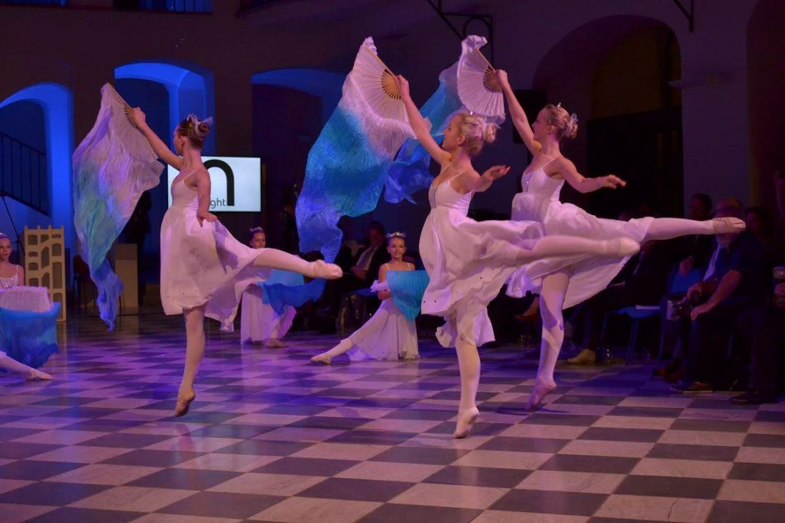
Aukce panenek pro UNICEF

Slide 5
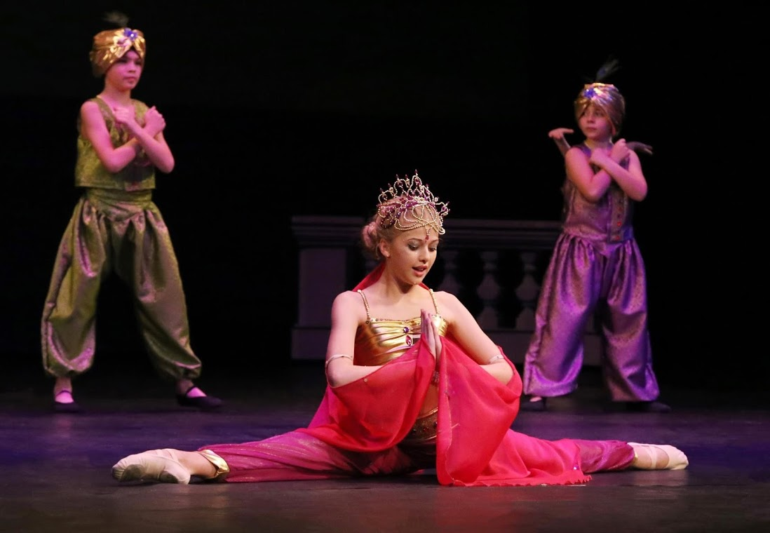
Louskáček

Slide 6
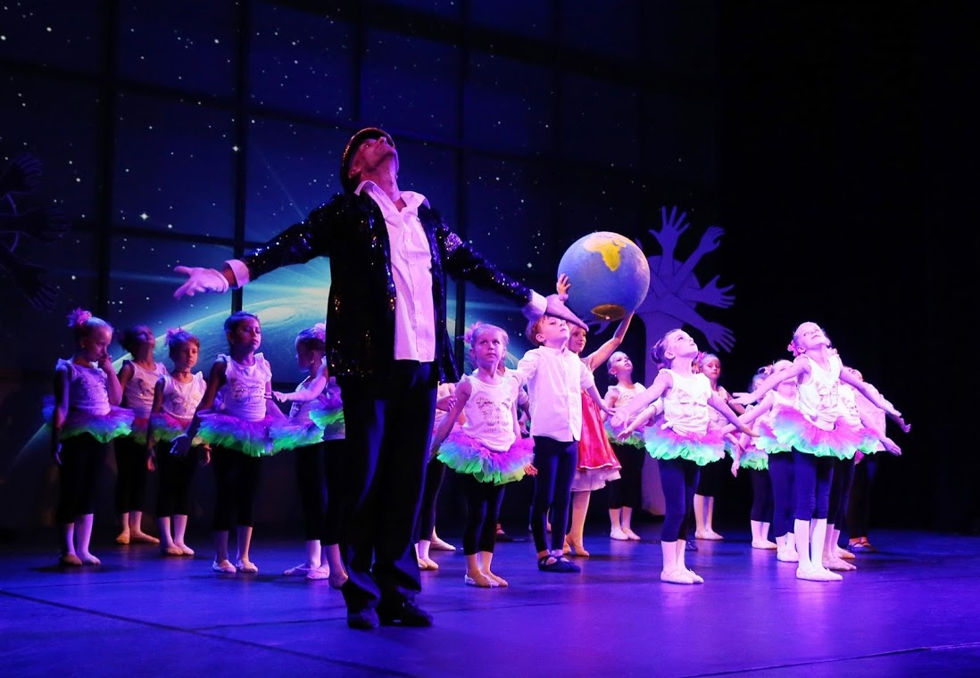
DBP pro Michaela Jacksona

Slide 7
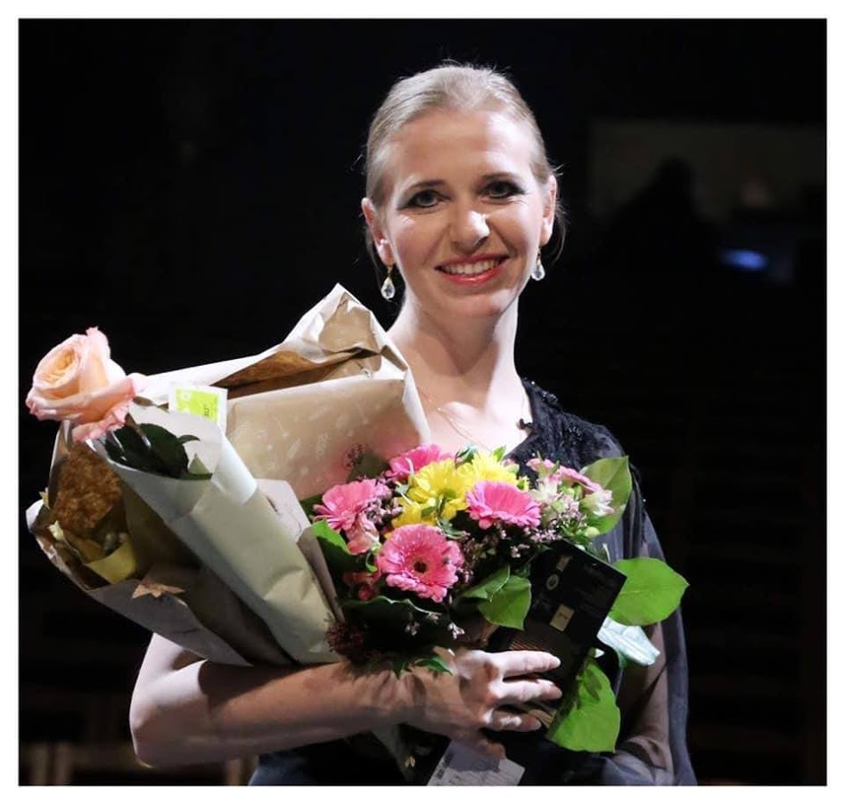
Patron DBP Vlastík Harapes se zakladatelkou Veronikou Zídkovou

Slide 8
Základ – dopnuté špičky

Slide 9
Základ – vytočené nožičky

Slide 10
Citace a odkazy
Většina fotografii pochází z mé osobní sbírky nebo z facebookové stránky DBP, jinak fotky pořizuje Zuzana Severová, fotografka DBP
Zuzana Severová, [online] © 2014 [cit. 05.12.2020]. - All Rights Reserved –Dostupné z: http://zuzanaseverova.cz
Dětský balet Praha, z.s. [online] © 2018 [cit. 05.12.2020]. Dostupné z: https://www.detskybaletpraha.cz/
Dětský balet Praha, Facebook [online] © 2020 [cit. 05.12.2020]. Dostupné z: https://www.facebook.com/detskybaletpraha/

Slide 11
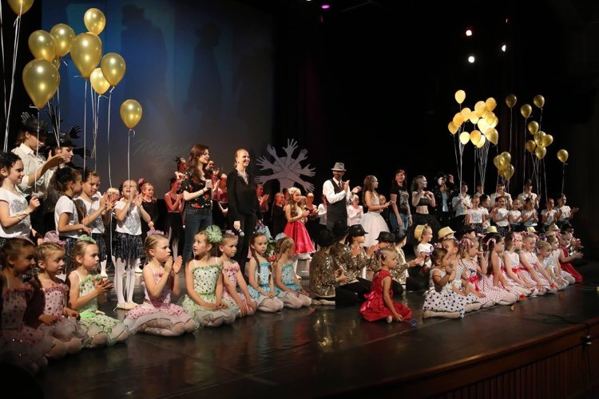
Nejkrásnější moment pro děti je vždy na konci, děkovačka, kdy mávají svým rodičům a ty jim tleskají.

